Slide 1

Java
Основы языка
Сергей Рыбалкин

Slide 2





Немного о себе
Java – 5+ лет
С++ – 3 года
Люблю backend и зеленые билды.
Не люблю javascript.
s.rybalkin@corp.mail.ru
http://stackoverflow.com/users/6375041
https://github.com/rybalkinsd

Slide 3
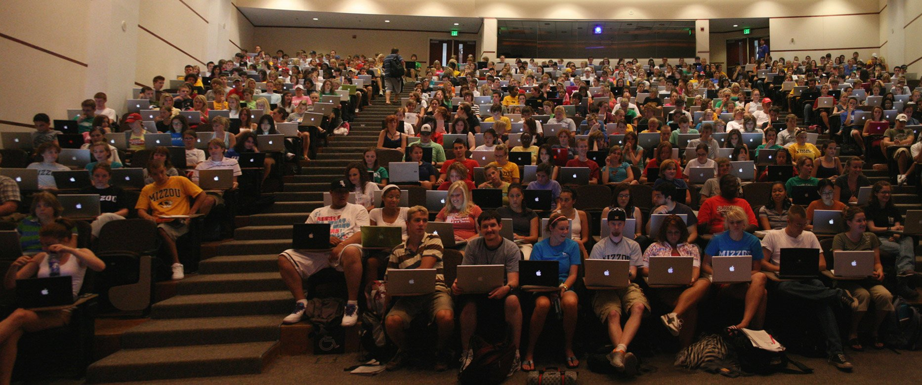
Немного о вас

Slide 4
План лекции
Формат курса
Архитектура языка
Базовый синтаксис
Классы

Slide 5
План лекции
Формат курса
Архитектура языка
Базовый синтаксис
Классы

Slide 6
Формат курса
Java intro
Java web
Java persistence
Java client – server communication
Итоговый проект

Slide 7
Правила игры
Total: 100
3 рубежных контроля = 16 + 12 + 12
задачи семинаров = 30
сдача итогового проекта = 30
Сертификаты:
3: 40+
4: 60+
5: 80+

Slide 8
План лекции
Формат курса
Архитектура языка
Базовый синтаксис
Классы

Slide 9

Java. Основы языка
Языку Java 20 лет
Является языком ООП
Код транслируется не в машинные команды, а в байт-код, который затем выполняет JVM
Строгая типизация
Автоматическое управление памятью

Slide 10
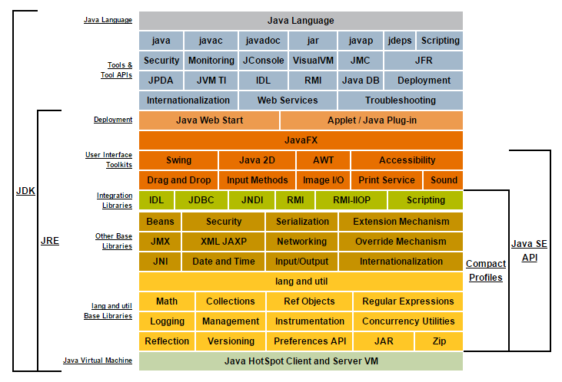
Типы распространения
JRE = JVM + lang +libs
JDK = JRE + tools

Slide 11
Java. Основы языка
Исходный код
.java
Компилятор
javac
Байт-код
.class
Результат работы
JVM
JIT
Интерпретатор
runtime система

Slide 12
План лекции
Формат курса
Архитектура языка
Базовый синтаксис
Классы

Slide 13
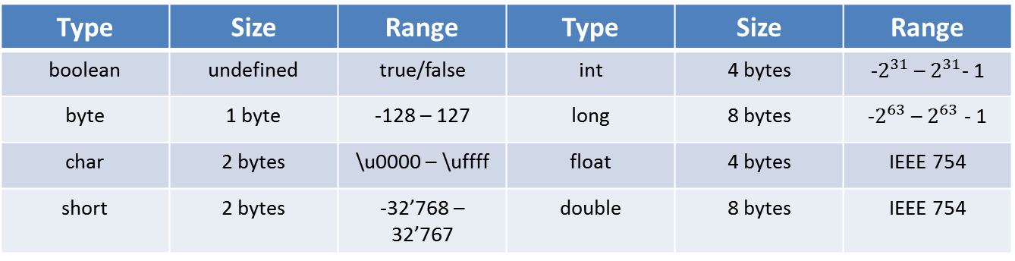
Типы данных
Primitive types
Reference types
Type | Size | Range | Type | Size | Range
boolean | undefined | true/false | int | 4 bytes | -$2^{31} \text{–}{ 2}^{31}$- 1
byte | 1 byte | -128 – 127 | long | 8 bytes | -$2^{63}$ – $2^{63}$ - 1
char | 2 bytes | \u0000 – \uffff | float | 4 bytes | IEEE 754
short | 2 bytes | -32’768 – 32’767 | double | 8 bytes | IEEE 754

Slide 14
Операторы
Operator type | Operator
Assignment | =, +=, *= …^=
Arithmetical | +, -, *, /, %
Relational | <, >, <=, >=, ==, !=
Logical | &&, ||
Bitwise | &, |, ^, >>, <<, >>>
Unary | ++, --, +, -, !
Relational2 | instanceof

Slide 15
Выражения и блоки
int value = 0;
array[0] = 100;
System.out.println("Hello, world!");
int result = 1 + 2;
if (value1 == value2) System.out.println("value1 == value2");

Slide 16
Выражения и блоки
Block defines variable scope
int commonVariable = 0;
if (commonVarialbe > -42) { // ← начало блока
int innerVariable = commonVariable + 1;
System.out.println(String.format(“Inner variable is %d“,
innerVariable));
} // ← конец блока
/*
а здесь innerVariable уже нет
*/

Slide 17
Условные операторы
if – else if – else
if (18 == yourAge){
// у вас всё хорошо
} else if (yourAge > 18
&& yourAge <= 25){
// бывало и лучше
} else {
// ¯\_(ツ)_/¯
}

Slide 18
Условные операторы
switch - case
switch (countOfApple){
case 1: // у нас есть 1 яблоко
break;
case 2: // у нас есть 2 яблока
break;
…
default:
// прочие случаи
break;
}

Slide 19
Циклы
while (expression) statement
do { statement } while (expression)
for (initialization; termination; increment)
statement

Slide 20
Циклы. for
for (int i = 0; i < numberOfObjects; i++) {
// iterates numberOfObjects times,
// if numberOfObjects >= 0
}
int[] digits = {0, 1, 2, 3, 4, 5, 6, 7, 8, 9}
for (int i : digits ) {
System.out.println(“Digit: “ + digit);
}

Slide 21
Циклы. Для хипстеров
IntStream.range(0, 10)
.forEach(digit -> System.out.println(digit));
IntStream.range(0, 10)
.forEach(System.out::println);
* Java 8, stream, lambda, method reference

Slide 22
Методы
Method signature – method name + argument list.
public int getCountOfApples(List<Integer> boxes,
Integer[] numberOfBoxes)
throws Throwable {
Integer sumOfApples = 0;
for (Integer i : numberOfBoxes) {
sumOfApples += boxes.get(i);
}
return sumOfApples;
}

Slide 23
Методы
Access modifier → public
Return type → int
Method name → getCountOfApples
Parameter list → ( … )
Exception list → Throwable
Method body → { … }

Slide 24
Методы. Overload
void sayDigit(int digit){
System.out.println(String.format(“The digit is %d”, digit));
}
void sayDigit(float digit){
System.out.println(String.format(“The digit is %f”, digit));
}
Перегрузка может осуществляться только по набору аргументов.

Slide 25
План лекции
Формат курса
Архитектура языка
Базовый синтаксис
Классы

Slide 26
Классы
Everything is an object.
Nothing outside of a class.
class Clazz extends SuperClass
implements YourInterface {
private int id;
public Clazz() { … }
}

Slide 27
Классы. Наследование
class A{
// fields, constructors,
// methods and initialize blocks
}
Класс A
Класс B
class B extends A{
// fields, constructors,
// methods and initialize blocks
}
Отношение Is A

Slide 28
Классы. Наследование
class A {
int i;
public A(int i){
this.i = i;
}
public int getI(){
return i;
}
}
class B extends A {
int i;
public B(int i){
super(i);
this.i = i / 2;
}
@Override
public int getI(){
return this.i;
}
public int getSuperI(){
return super.i;
}
}

Slide 29
Классы. Object
java.lang.Object is a superclass for all classes.
class Object {
protected Object clone() throws CloneNotSupportedException
public boolean equals(Object obj)
protected void finalize() throws Throwable
public final Class getClass()
public int hashCode() {//some logic }
public String toString()
…
}

Slide 30
Классы
class Human extends Animal {
public static short AVERAGE_HEIGHT = 170;
public static final long COUNT_OF_POPULATION;
static {
COUNT_OF_POPULATION = 7_000_000_000;
}
private int luckyNumber;
private Human(int myLuckyNumber){
this.luckyNumber = myLuckyNumberl;
}
public Human(int[] luckyNumbersCandidats){
this(selectLuckyNumber(luckyNumbersCandidats));
}
}

Slide 31
Классы. Модификаторы
static
final
abstract
default
transient – marker for non-serializable fields
volatile – guaranties atomicity of read/write operations
synchronized – guaranties that block or method will be synchronized
native – native code marker

Slide 32
Классы. Абстрактный класс
abstract class AbstractBird {
private int age;
public AbstractBird(int age) {
this.age = age;
}
public abstract void sayHi();}
}
new AbstractBird() {
@Override
public void sayHi() {
// payload
}
}

Slide 33
Классы. Интерфейсы
One class – one superclass.
One class – many interfaces.
class B extends A
implements Writable, Readable, Mutable {
// payload
}

Slide 34
Java. Основы языка
interface Talking {
void sayHello();
default void sayHi(){
System.out.println(“Hi!”);
}
}
class Parrot implements Talking {
public void sayHello(){
System.out.println(“Hello!”);
}
}

Slide 35
Java. Основы языка
 | Interface | Abstract class
Inheritance | implement many | extend one
Fields | public static only | no limits
Access modifiers | public only | no abstract private methods
Constructor | no constructors | no limits

Slide 36

Спасибо за внимание!
Сергей Рыбалкин
s.rybalkin@corp.mail.ru

